Slide 1
10320 Cow Trouble! Help Please!!
★★★☆☆
題組：Contest Archive with Online Judge
題號： 10320 Cow Trouble! Help Please!!
解題者：郭真爾
解題日期：2013年4月25日
題意：有一頭牛被一根長度R的繩子拴在一棟建築物ABCD的B點上,草地的範圍為無限大，求牛可以吃到的草的範圍。Input會給l, w 和R 表示建築物長寬和繩長；l,w,R< 10000。Output要輸到小數點第10位。

Slide 2
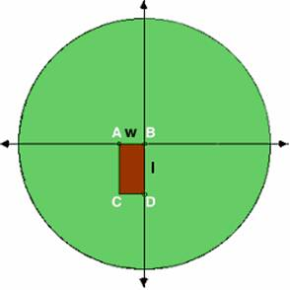
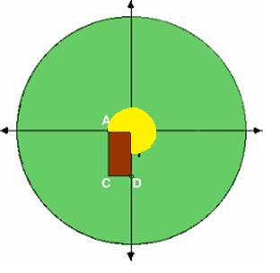
題意範例：
10 5 5 → l=10 , w=5 , R=5
10 4 8 → l=10 , w=4 , R=8
解法：用繩長R來分各種情況利用暴力法去計算面積
解法範例：
(1) R<=w
l=10 , w=5 , R=5
PI*R*R*3/4=58.9048622548

Slide 3
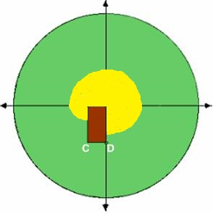
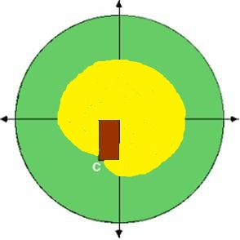
(2) w<R<=l
l=10 , w=4 , R=8
PI*R*R*3/4 + PI*(R-w)*(R-w)*1/4
= 163.3628179867
(3) l<R<=l+w
Ans = PI*R*R*3/4
+ PI*(R-w)*(R-w)*1/4
+ PI*(R-l)*(R-l)*1/4

Slide 4
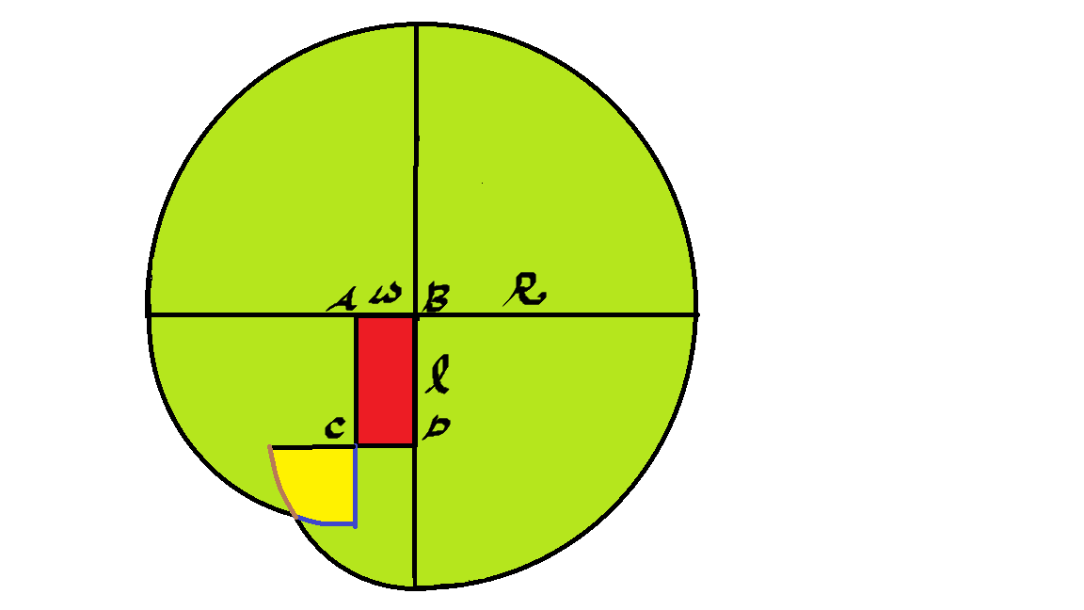
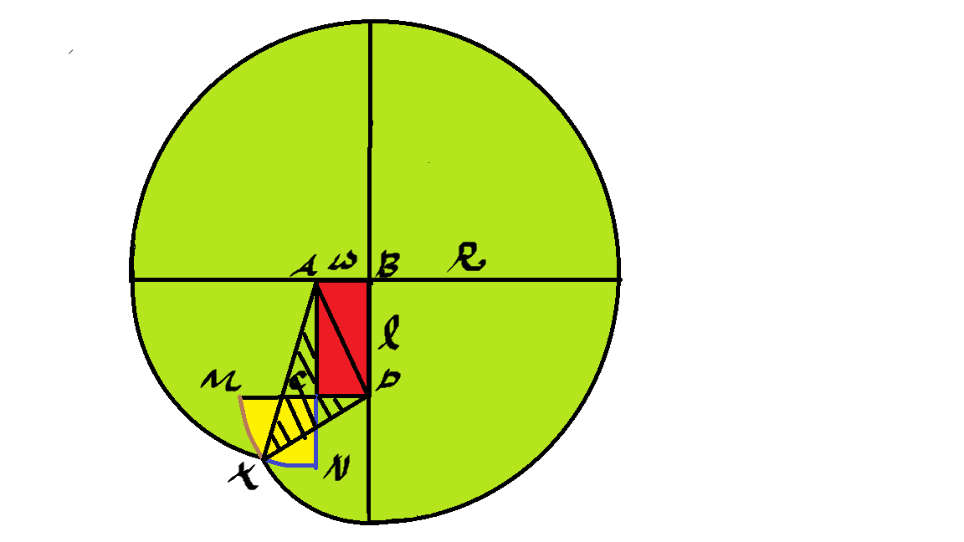
(4) l+w<R
Ans= PI*R*R*3/4
+ PI*(R-w)*(R-w)*1/4
+ PI*(R-l)*(R-l)*1/4
-扇形DMK
-扇形AKN
+多邊形ACDK

Slide 5
討論：#define PI 2*acos(0)

